Slide 1
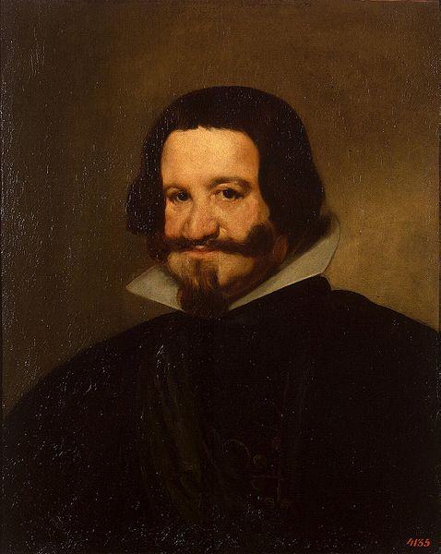
Іспанський художник Дієго Веласкес

Slide 2
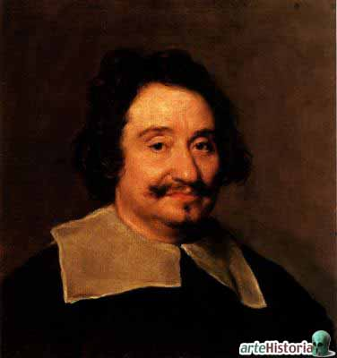
Дієго Веласкес
(1599-1660рр.)
Найвидатніший іспанський художник-реаліст, що заклав основи психологічного портрета в мистецтві Європи. Увагу художника привертали міфологічні та історичні картини, краєвиди та побутові сцени.

Slide 3
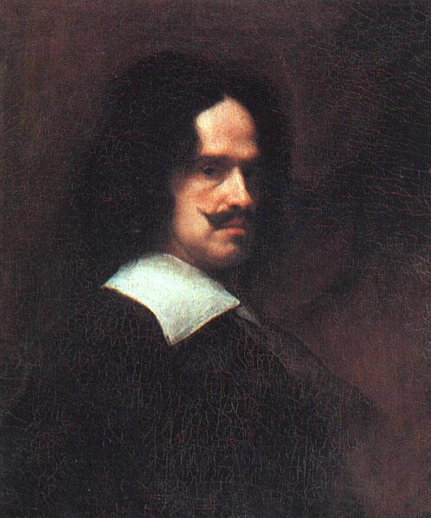
Веласкес народився в небагатій дворянській сім'ї в Севільї, в 1611 р. був відданий на навчання відомому художнику Франсіско Пачеко (1564-1645) - гуманістові, поетові, автору трактату з живопису. У його майстерні Веласкес навчався малюнку, вмінню працювати з натури, вивчав живописні прийоми. У 1617 р. він був прийнятий в корпорацію художників Севільї, що давало йому право мати власну майстерню і отримувати замовлення. У 1618 р. Веласкес одружився на дочці свого вчителя Ф.Пачеко.

Slide 4
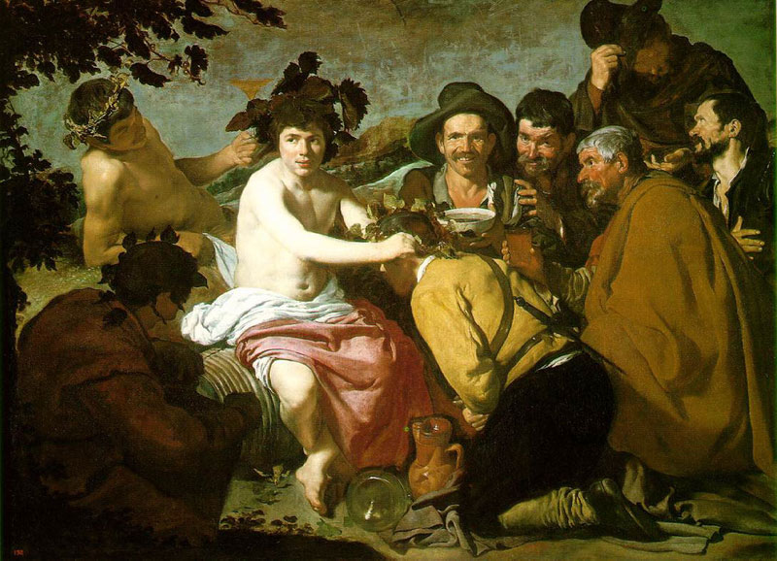
Праздник Вакха 1629 р.

Slide 5
Перша подорож до Італії
У 1629—1631 році Веласкес подорожує по Італії. Знайомство з творами великих художників Італії вплинуло на стиль живописця — він зробився більш вільним та блискучим, колорит менш темним в тінях, що передає натуру в яскравому освітленні.
У 1634 р. відомий художник отримав почесне звання королівського гардеробмейстера, у 1643 році — камердинера, у 1642—1644 рр. він супроводжував короля в його поході на Арагон.

Slide 6
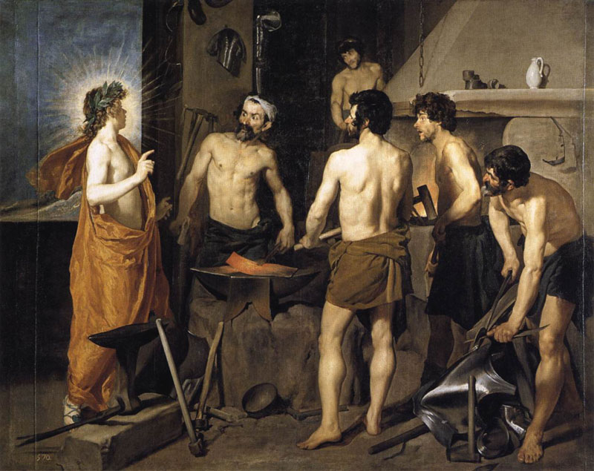
Кузнеца Вулкана 1630р.

Slide 7
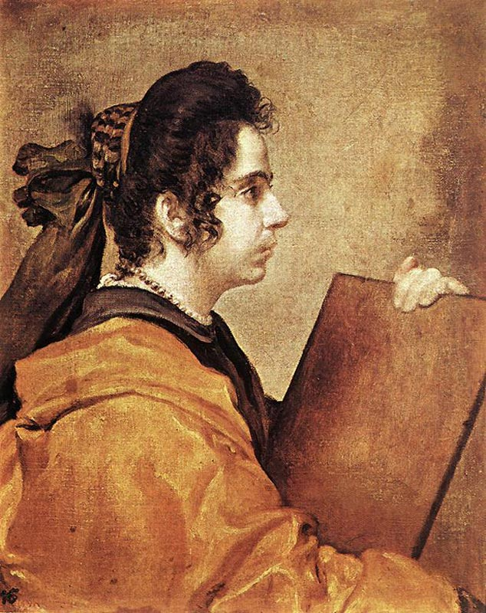
Сивилла
1632 р.

Slide 8
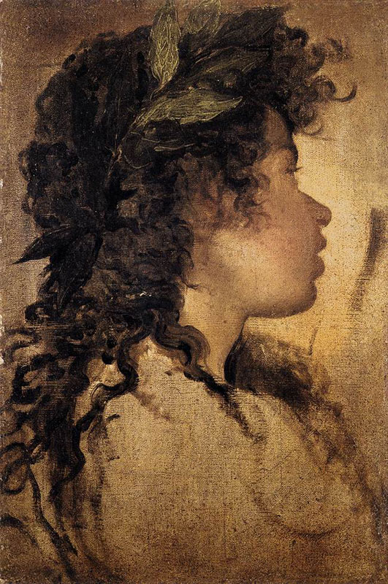
Набросок головы Аполлона 1830 р.

Slide 9
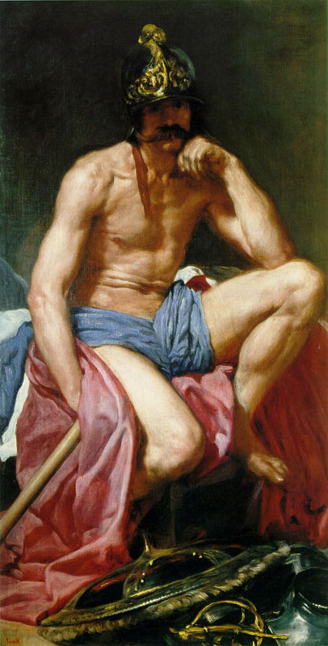
Марс, бог войны
1640 р.

Slide 10
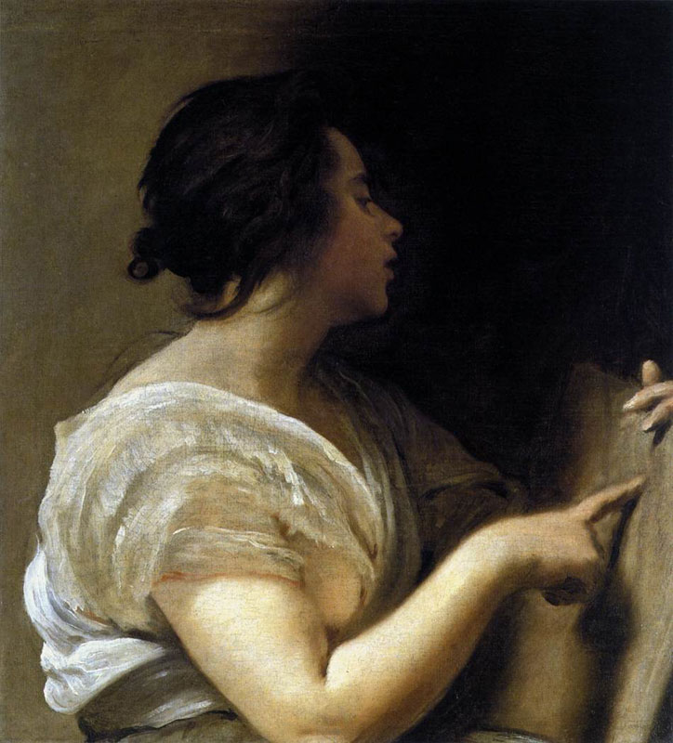
Арахна
1644-48 рр.

Slide 11
Друга подорож до Італії
Наприкінці 1648 року Веласкес здійснив другу подорож до Італії - найвдалішим доробком, написаним у цій поїздці, став портрет папи Інокентія X. В Італії художника чекав гучний успіх, його було обрано членом римської академії.
Відвідав Веласкес і Неаполь, що тоді належав Іспанії.Владу іспанської корони уособлював віце-король.Придворним художником іспанького короля в Неаполі був Хосе де Рібера. Так зустрілися два великих іспанських майстра 17 століття.Веласкес не відчував в Рібері конкурента і всіляко сприяв придбанню картин Рібери в Мадрид, хоча іх художні манери значно розходились.

Slide 12
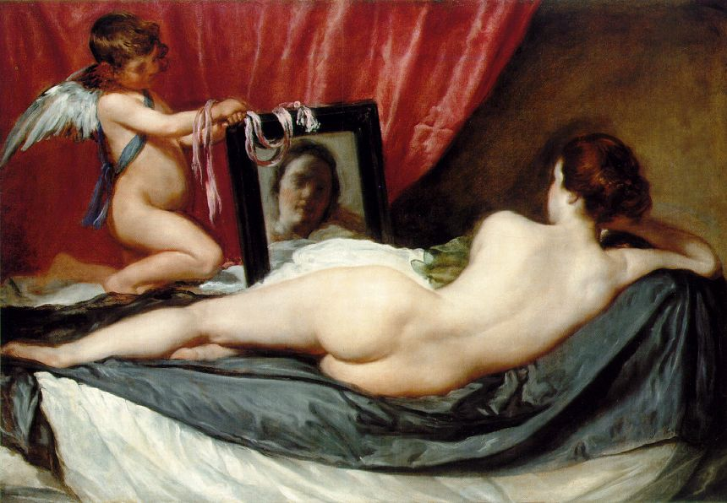
Туалет Венеры 1649-51 рр.

Slide 13
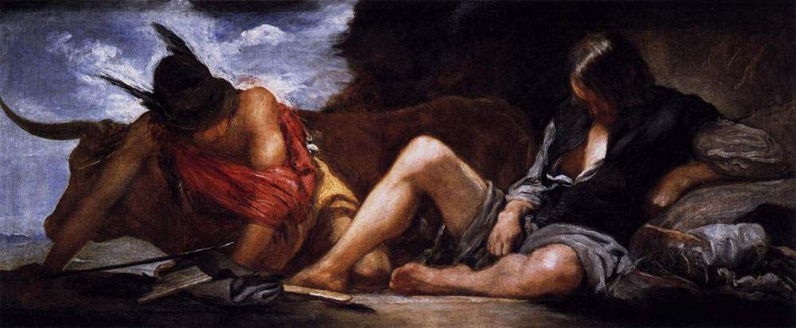
Меркурий и Аргус 1659 р.

Slide 14
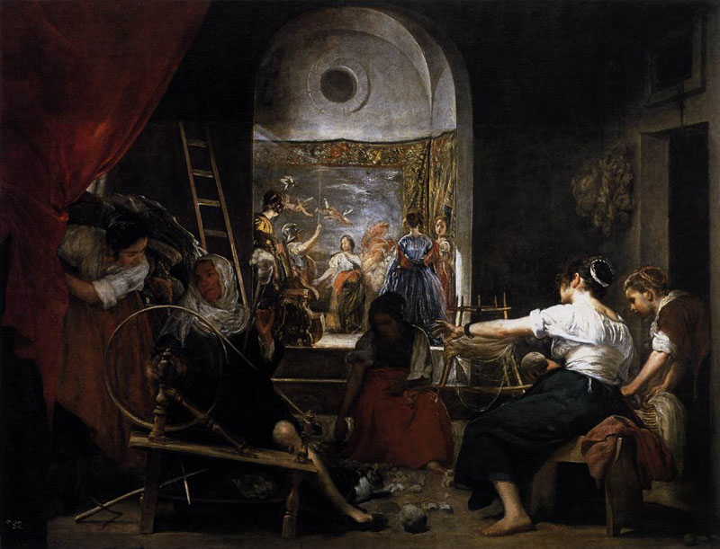
Миф об Арахне (Пряхи)
1657 р.
Картина «Пряхи» - на перший погляд жанрова сцена, що показує працю робітниць королівської ткацької майстерні. На передньому плані жінки прядуть і розмотують нитки. У глибині, в ніші, залитої променями сонця, ошатні дами стоять біля величезного килима. Тут зображена сцена з античного міфу, переданого давньоримським поетом Овідієм.

Slide 15
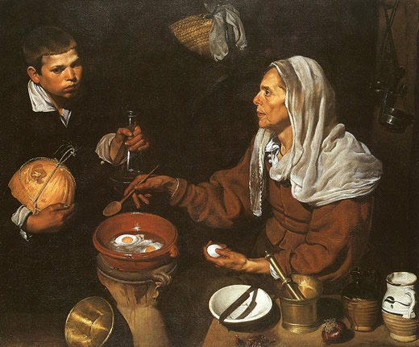
Старуха, жарящая яйца 1618 р.

Slide 16
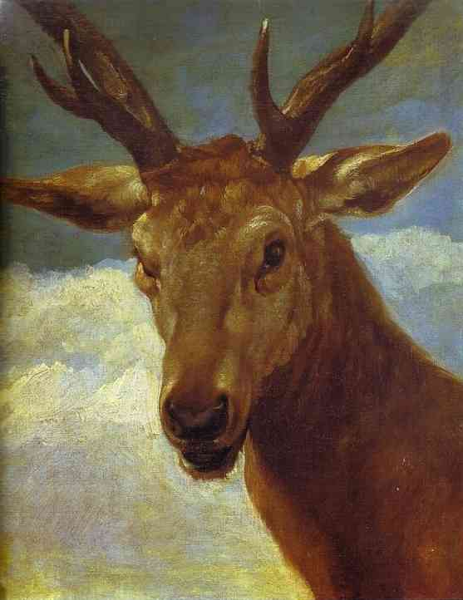
Голова оленя. 1626-27 рр.

Slide 17
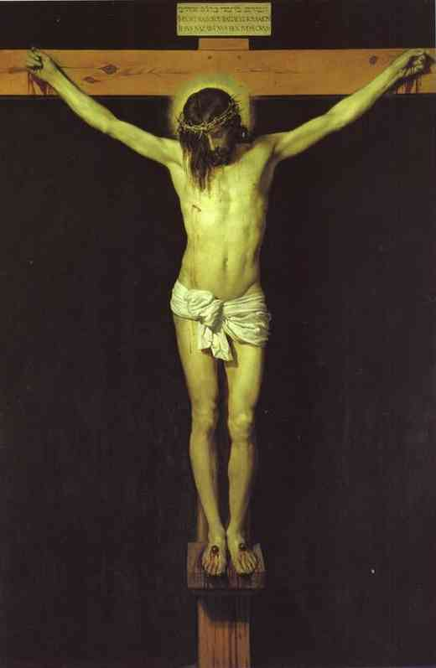
Распятый Христос 1632 р.

Slide 18
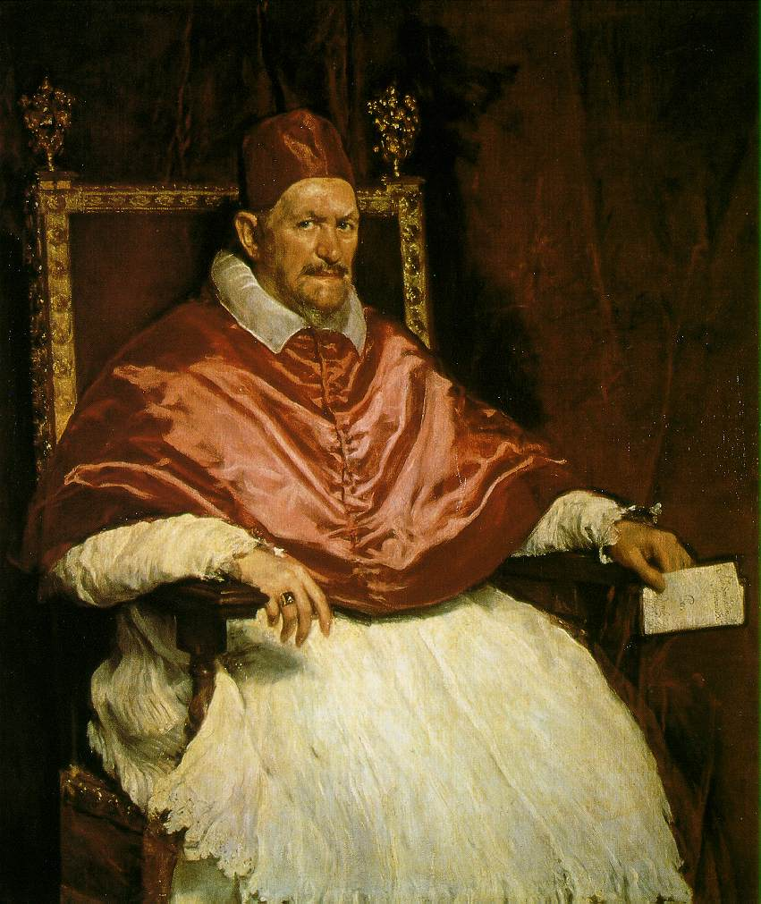
Папа Иннокентий Х 1650р.

Slide 19
Хвороба і смерть
В 1652 р. художник був призначений королівським обер-гофмаршалом. Нова посада Веласкеса (у його обов'язки входила підготовка й організація свят при дворі) віднімала багато сил і часу. Після великого свята на кордоні із Францією, присвяченого одруженню інфанти Марії-Терезії із французьким королем Людовіком XIV, художник важко занедужав, і незабаром після повернення в Мадрид, 6 серпня 1660 року помер.

Slide 20
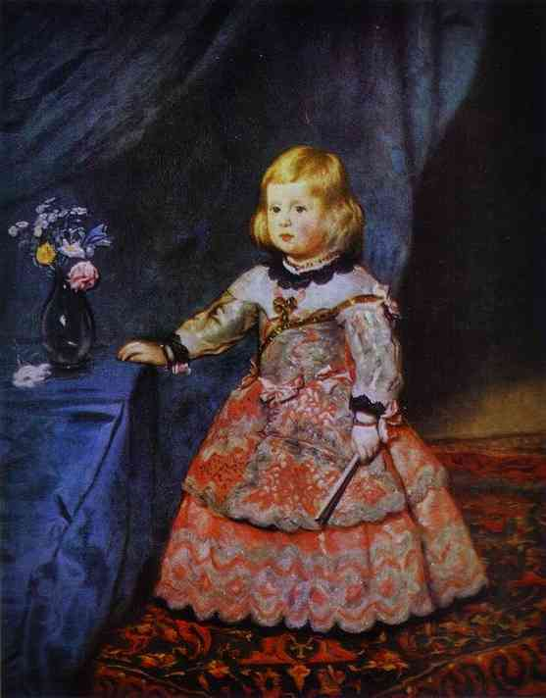
Инфанта Маргарита 1653р.

Slide 21
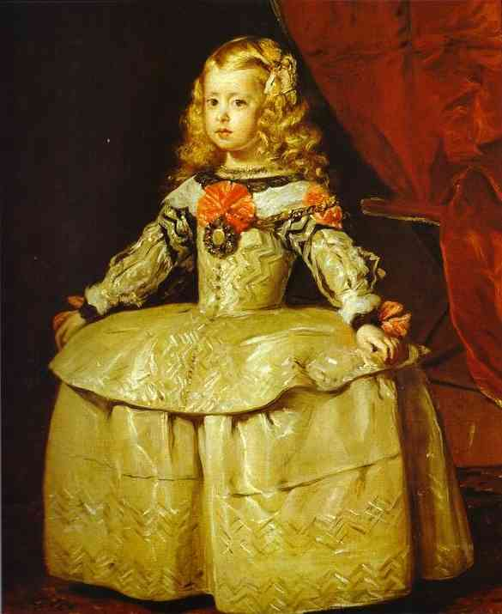
Инфанта Маргарита 1636р.

Slide 22
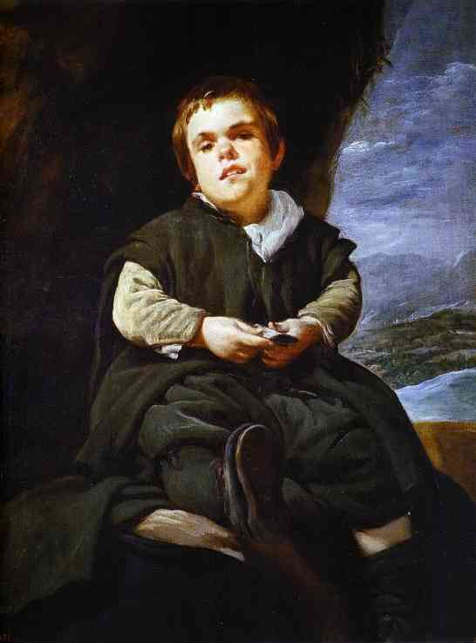
Карлик Франциско Лезано 1643-45рр.

Slide 23
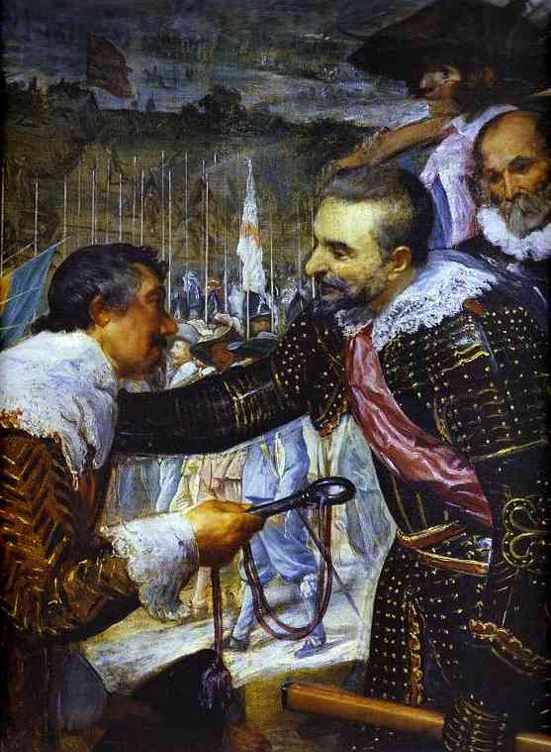
Сдача Бреды (фрагмент) 1634-35рр.

Slide 24
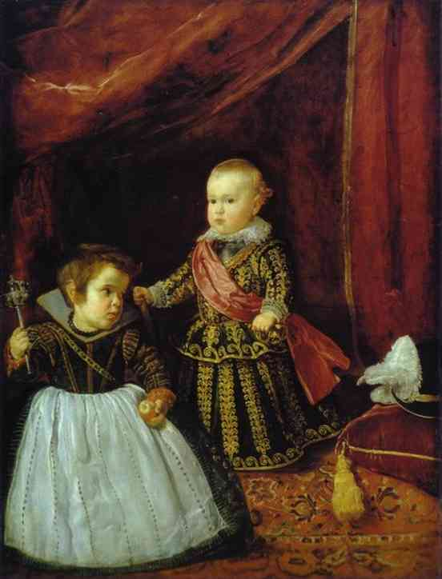
Принц Балтазар Карлос с карликом.

Slide 25
Виконав
учень 11 класу
Сєдих Дмитро

Slide 26
Дякую за увагу!

